Slide 1
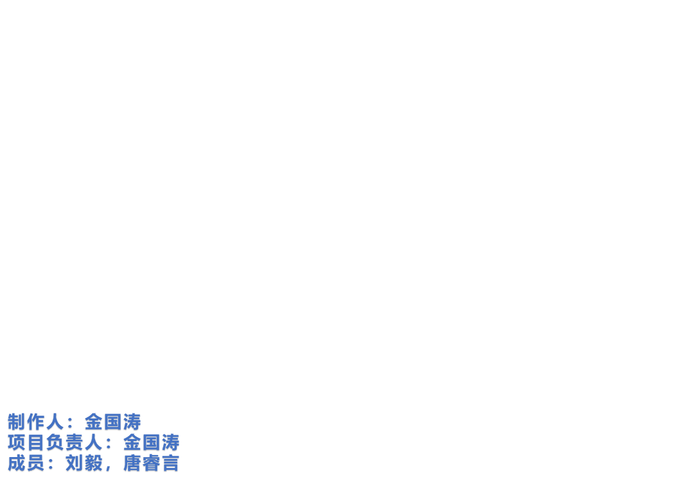
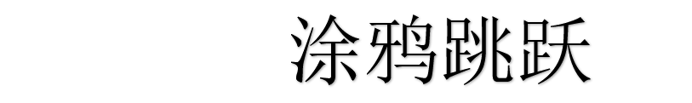

Slide 2
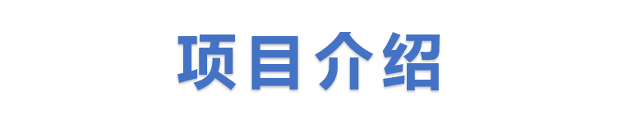
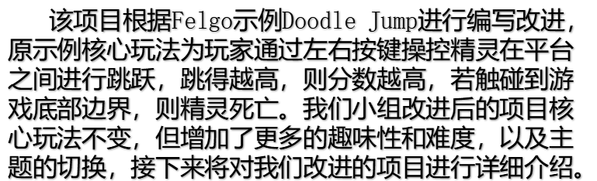

Slide 3
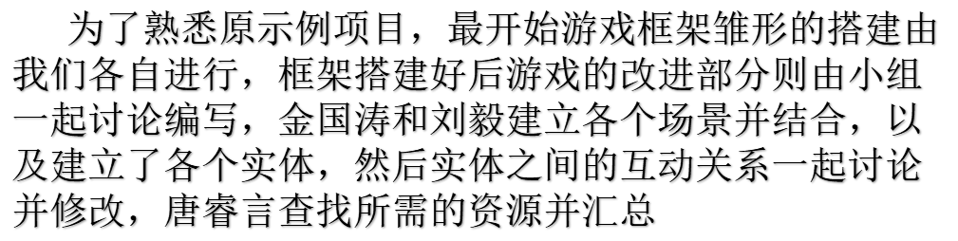

Slide 4
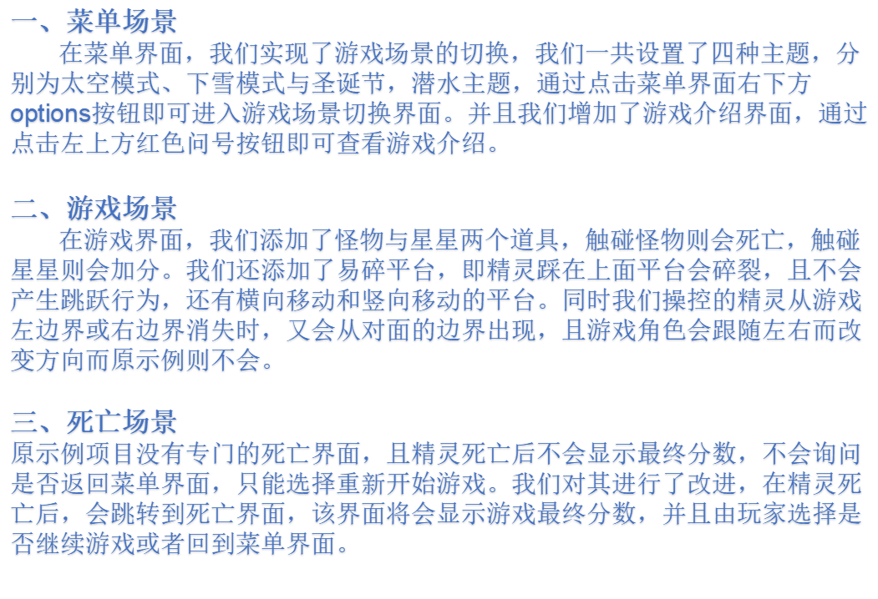

Slide 5
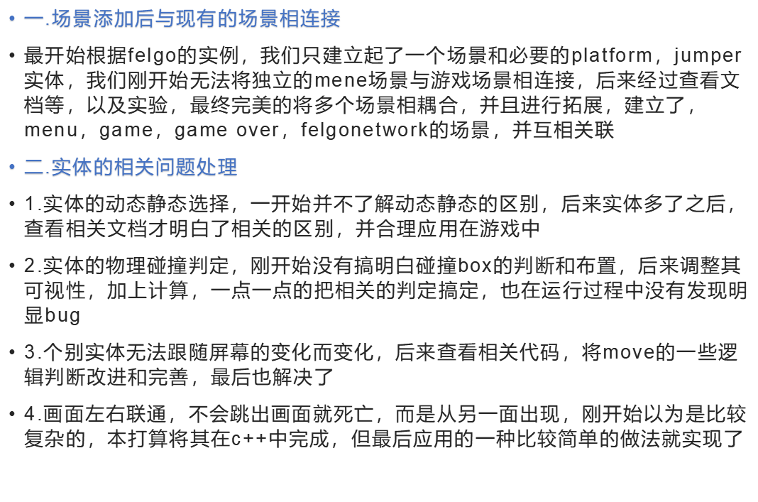
项目技术难点解决

Slide 6
项目技术难点解决
5.实体的左右跟随控制而移动，一开始也是准备用c++，结果后来发现qml有一个简单的mirror的property来控制镜像
三.素材的整合
因为一开始反编译的包里面，有完整的精灵表单，但是不知道frame的各自坐标，就先放弃了直接运用apk中现有的精灵表单，我运用裁图软件GUN将其裁剪下来使用，但是后来因为涉及到主题的切换，如果不使用精灵表单就太过于麻烦，和组员刘毅商量之后，通过一定的取巧方法，还是通过textpacka计算了坐标，并
应用，所以我们的主题切换的相关问题也随之解决
四。其他问题
其实后续还是遇到不少问题，比如碎板子的判定，可移动的板子等，但是大家一起商量和解决，游戏框架也搭建起来了，其实都不是什么太大的问题，主要的工作量还是在前期游戏的那些构架，判定和逻辑

Slide 7
总结
虽然现在的游戏里面有了一般的板子，碎裂的板子，可移动的板子，怪物，加分道具，但是还可以更加完善，例如道具，弹簧，火箭，飞机等，怪物也可以增加，也可以连接c++，但是由于邻近期末，其他考试也比较紧迫，就没有再添加和完善更多功能，但是由于这些和之前的实体是差不多的，就游戏的相关判定有区别，也不是特别难完成，所以等待放假的时候可以继续将其完善，并应用其他的技术来丰富它
心得：这次实训，不仅让我感受到了合作沟通的重要性，也加强了自己的自我学习能力，工具的应用能力，特别是一些插件和软件对我的帮助很大，让我看相关的文档时会更加清晰明了，自己的能力也跟随这次实训水涨船高，也根据老师的一些提示去扩展了自己的知识面，收获匪浅

